Slide 1

Task manager
Matteo tramontano 772520
Informatica per il management

Slide 2
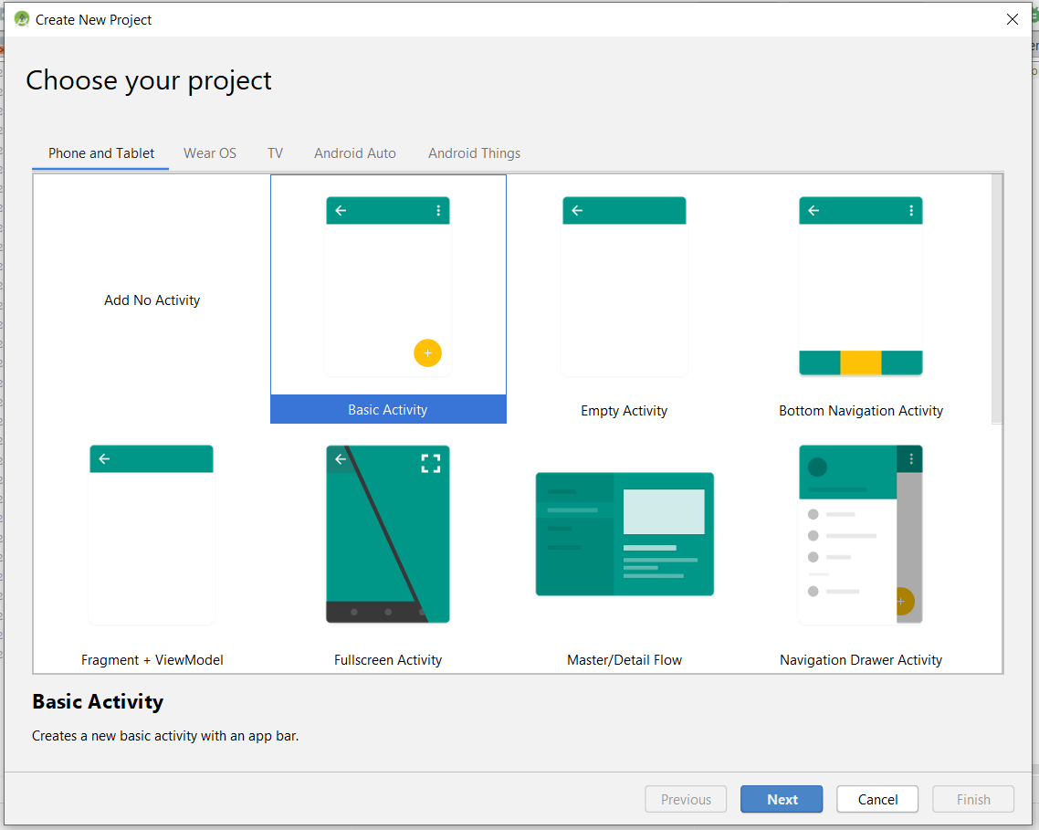
Basic Activity
Per via della natura dell’applicazione richiesta è stata scelta come configurazione iniziale la «Basic Activity»

Slide 3
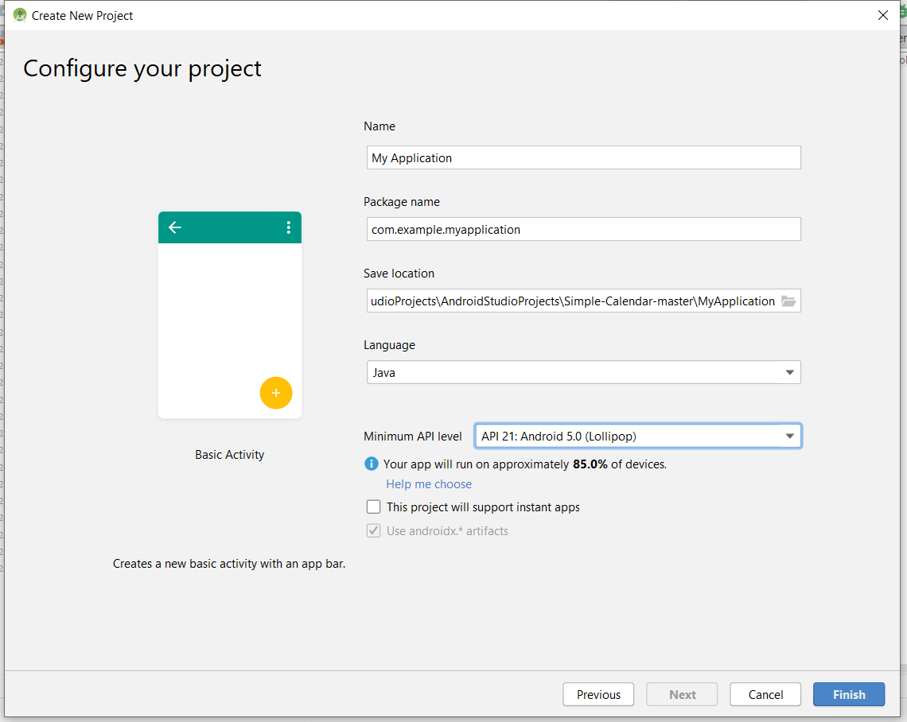
Versione e linguaggio
Versione scelta: 5.0 (default)
Linguaggio scelto: java

Slide 4





Slide 5
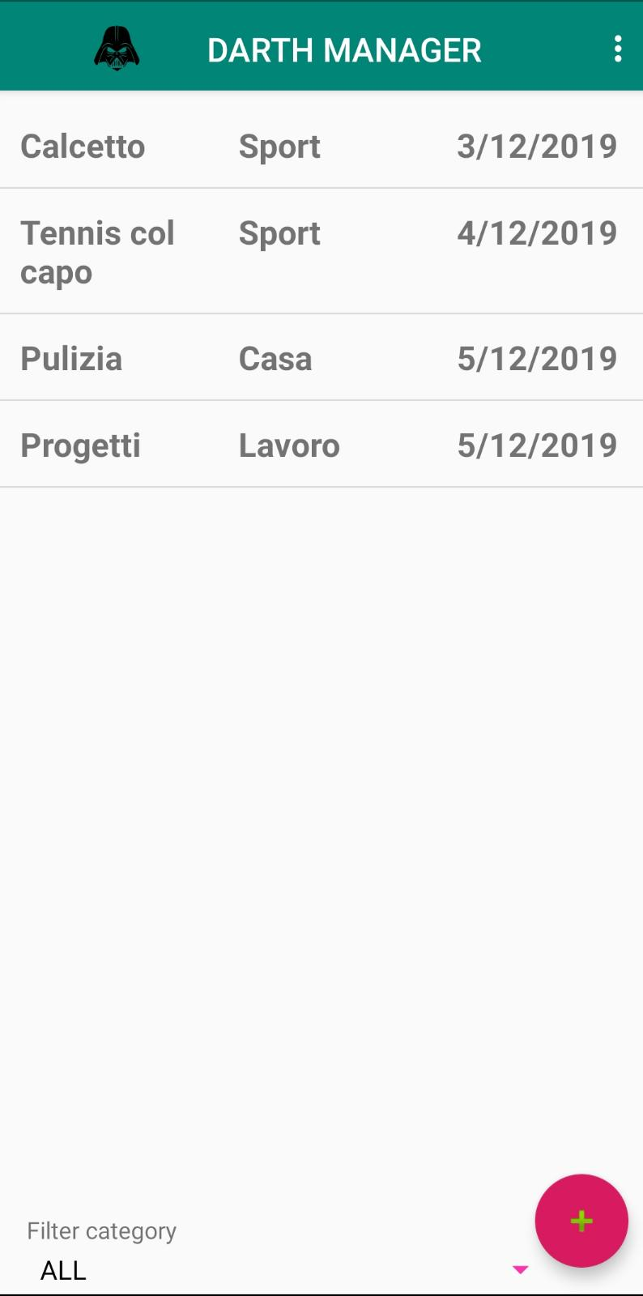
Main activity, La pagina principale
L’applicazione si apre sulla main activity:
Essa è composta sostanzialmente da una list view che viene poplata con i task inseriti dall’utente.
Utilizzando un custom list adapter viene modificata la visualizzazione della lista mostrando di ogni task il nome, la categoria e la data di scadenza.

Slide 6
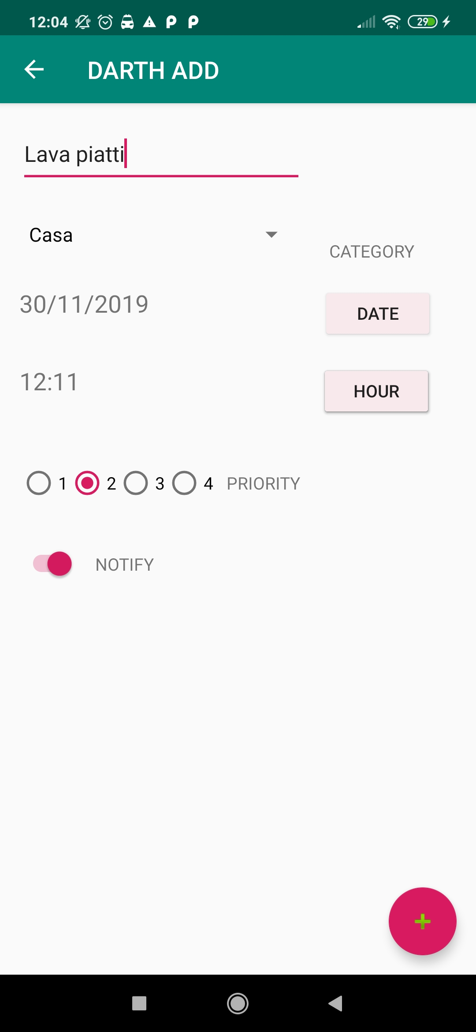
Add Task: Inserimento nel database
In questa activity è possibile aggiungere un task scegliendo tutti gli attributi da inserire e la possibilità di inserire o meno la notifica alla scadenza di un task.
Una volta cliccato il tasto «+» in basso a destra, il task sarà salvato nel database e quindi visualizzabile dall’utente nell’applicazione

Slide 7
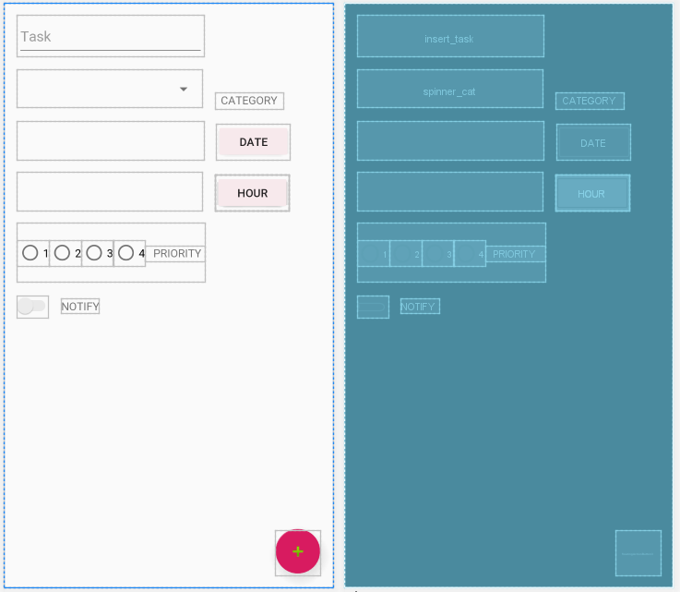
Add Task Un po di design
Di infinita utilità è la funzione «design + blueprint» di android studio che consente di modellare le pagine, inserire elementi, gestire gli allineamenti…senza dover scrivere codice xml.

Slide 8
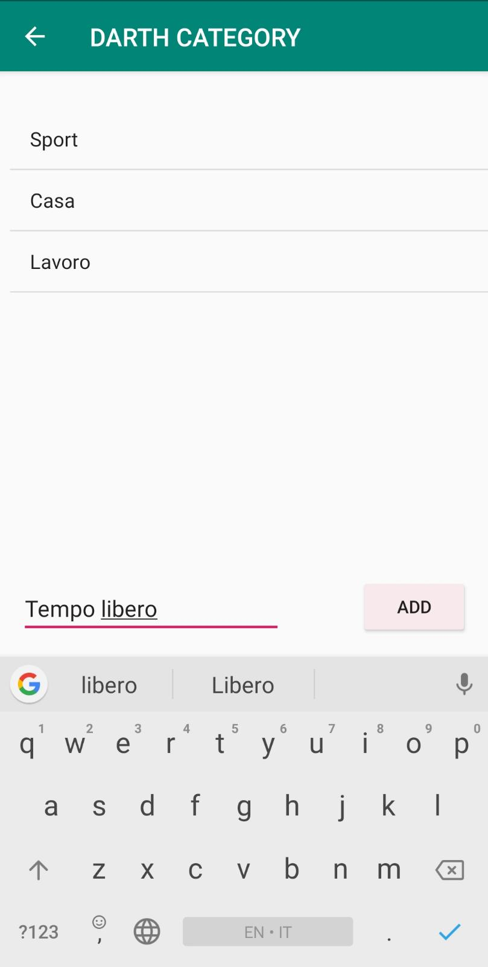
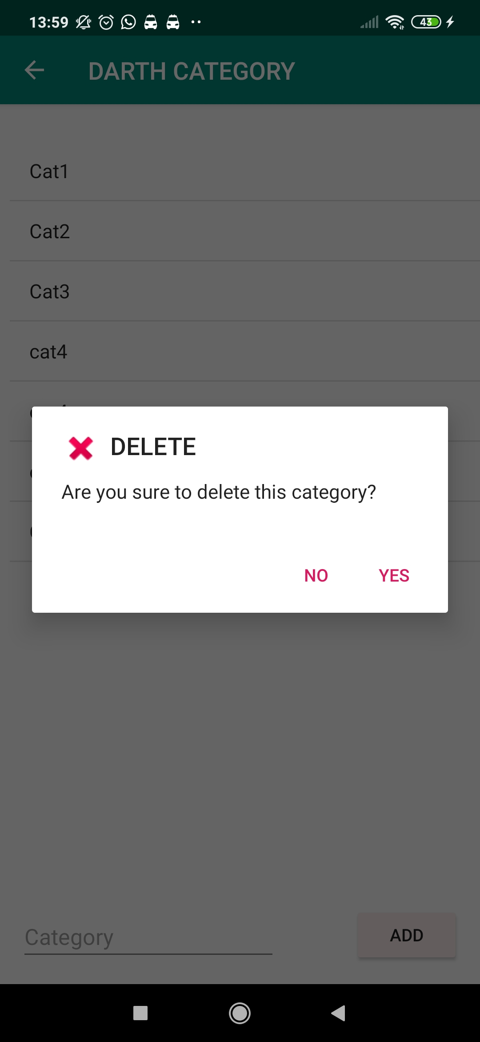
La gestione delle categorie
L’applicazione consente all’utente di inserire categorie personalizzate in modo da facilitare all’utente la gestione delle sue task. Inoltre l’utente può anche eliminare le categorie nel caso non le ritenesse più necessarie
Aggiunta di una categoria, cliccando il bottone add viene inserita nel database delle categorie e quindi mostrata all’utente
Long click sulla categoria, questa viene eliminata dal database e quindi non più mostrata

Slide 9
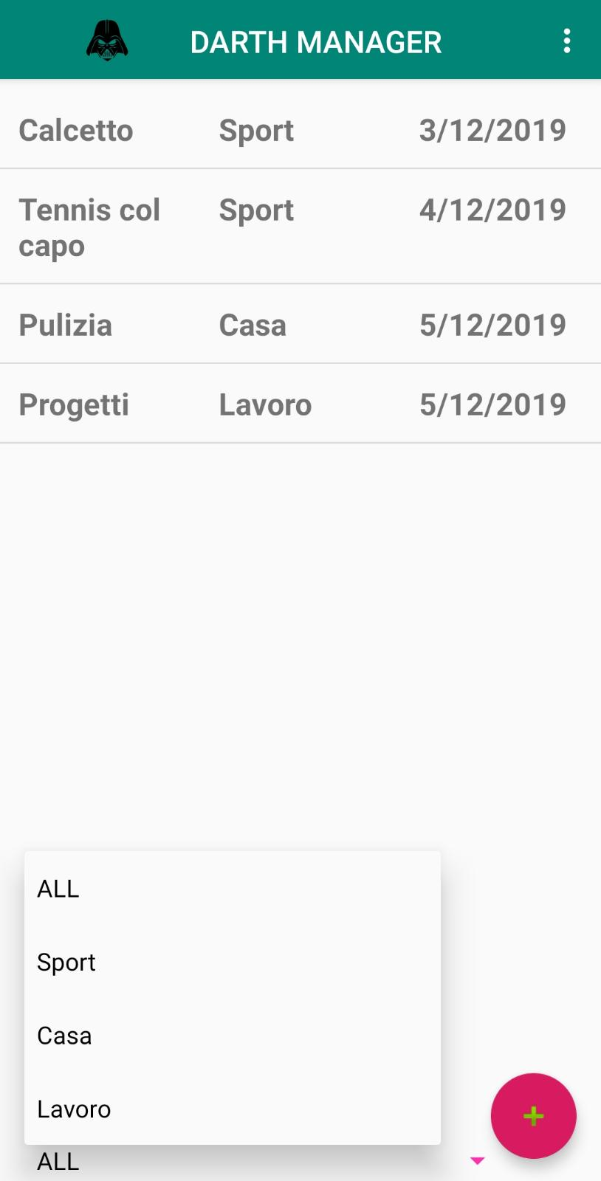
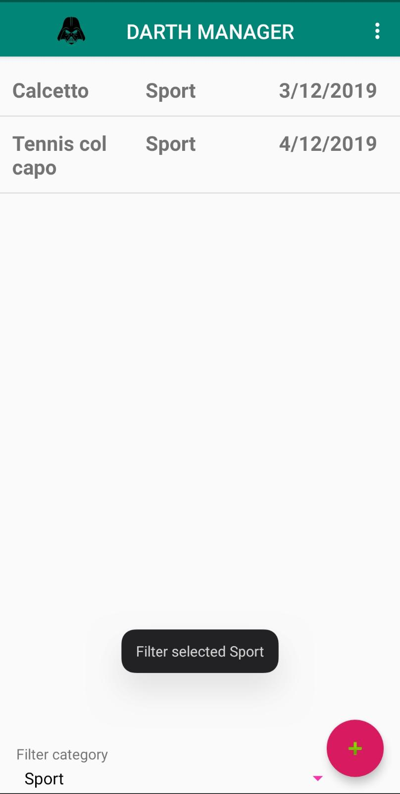
Possibilità di filtrare:
User Friendly per l’utente:
Tramite lo «spinner» inserito ai piedi della MainActivity è possibile filtrare la lista delle nostre task in base alla categoria. In modo da rendere all’utente più facile la gestione delle sue task.
Cliccando poi sull’item «ALL» dello spinner si ritorna alla visualizzazione di tutte le attività (ovvero senza nessun filtro).

Slide 10
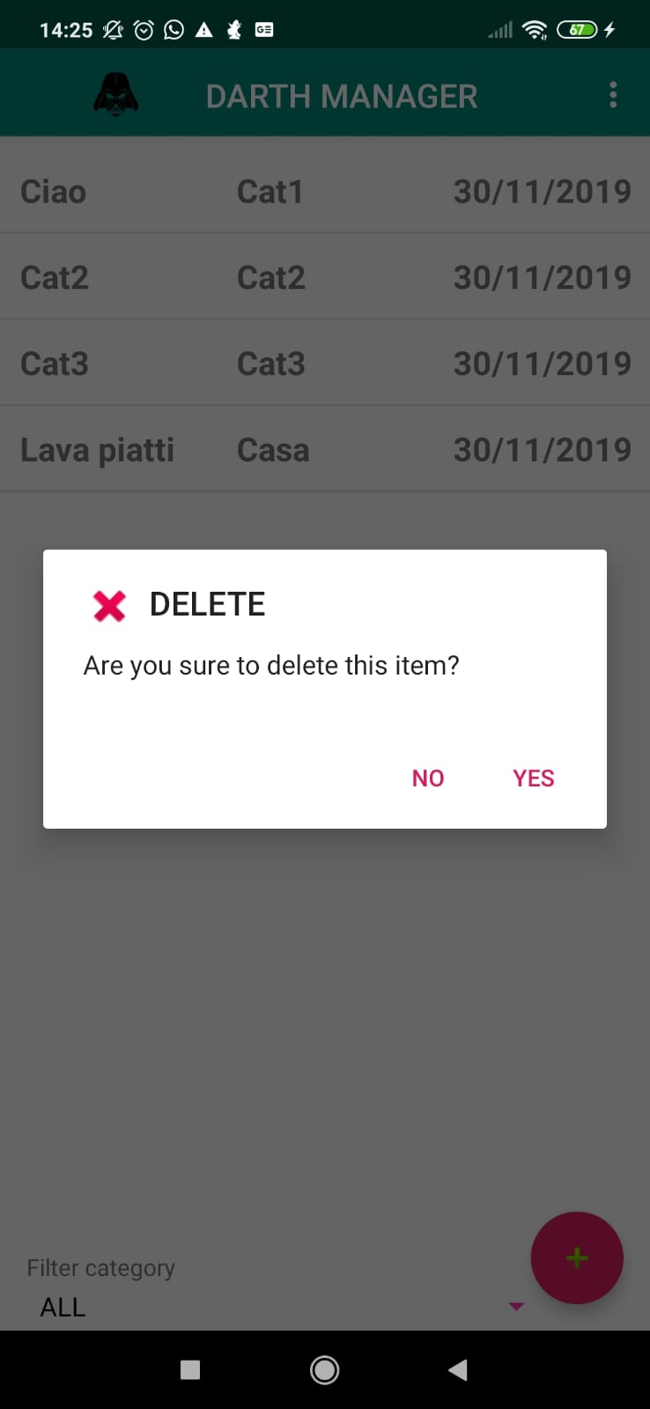
Eliminazione dei task
Tramite un long click viene aperto un alert dialog. Premendo su «yes» il task viene eliminato dal database e di conseguenza non è più visibili nella task list.
Attenzione: Eliminare un task non equivale ad averlo completato, bensì equivale alla sua cancellazione dal database, ovvero l’utente si rende conto che non deve più svolgere quell’attività e quindi la cancella dal database.

Slide 11
Lo stato dei Task
Un task può avere tre stati:
Open – On doing – Close (database)
Appena creato lo stato viene automaticamente impostato a «Open» successivamente l’utente può decidere se passare allo stato «On Doing» per poi passare a «Close».
(L’utente può anche passare direttamente allo stato «Close» senza passare per lo stato «Ondoing»).
Lo stato di ogni task è salvato sul database e gestito tramite essi.

Slide 12
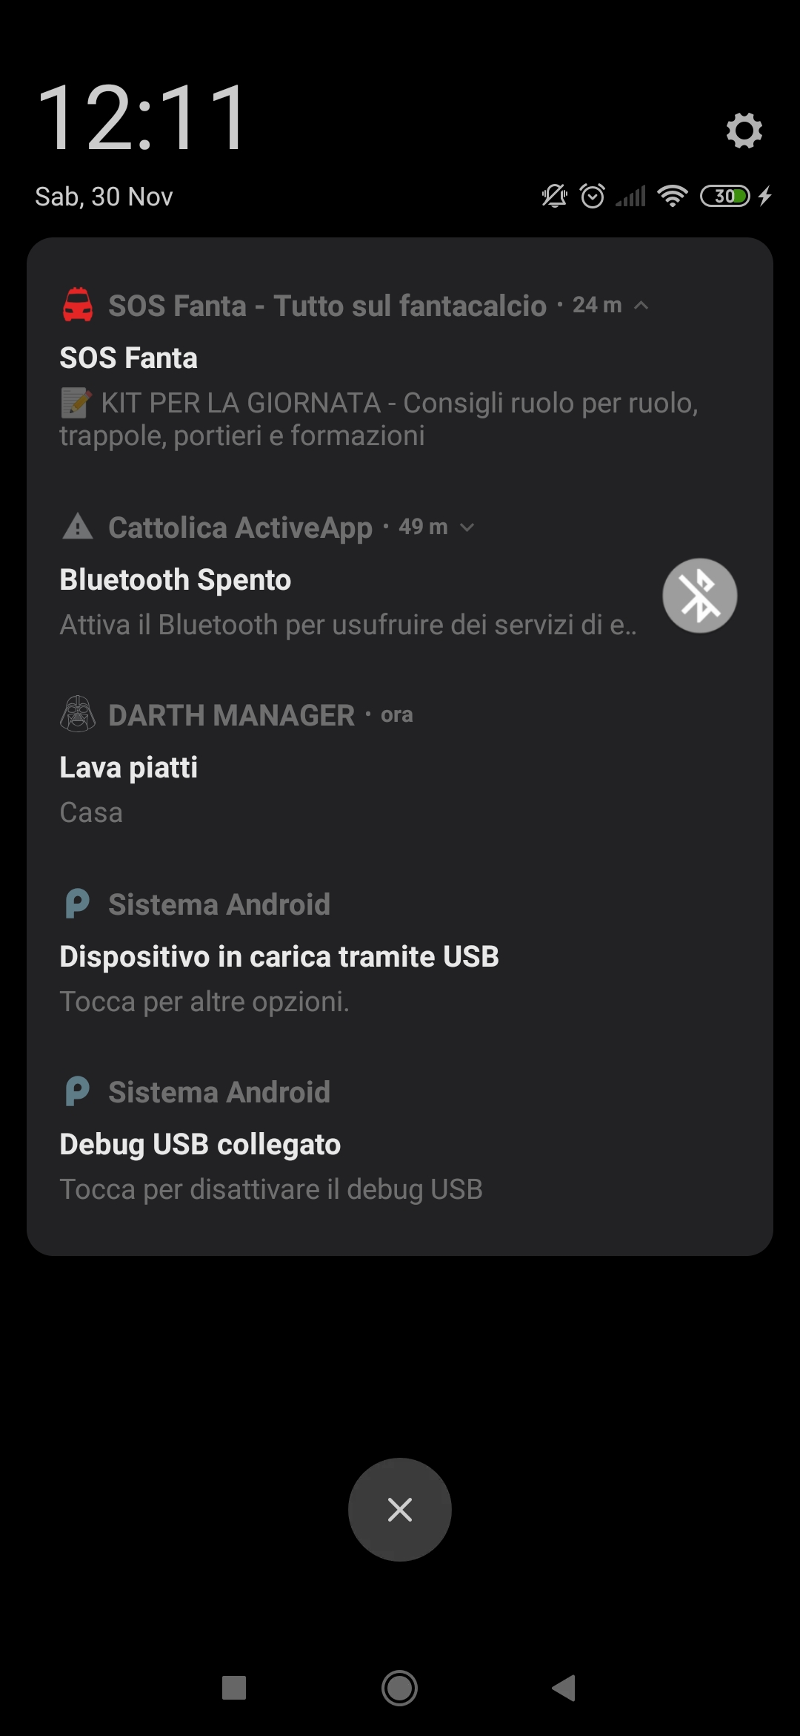
Notifiche
Quando scatta l’ora settata come scadenza del task sul nostro device arriva quindi la notifica da parte della nostra applicazione nella quale troviamo:
Nome Applicazione
Task
Categoria
Cliccando poi sulla notifica veniamo mandati alla pagine di gestione del singolo task (vedi slide successiva) nella quale possiamo decidere l’azione da svolgere.
Le notifiche vengono gestite tramite una classe chiamata alarm receiver, estensione del broadcast receiver.

Slide 13
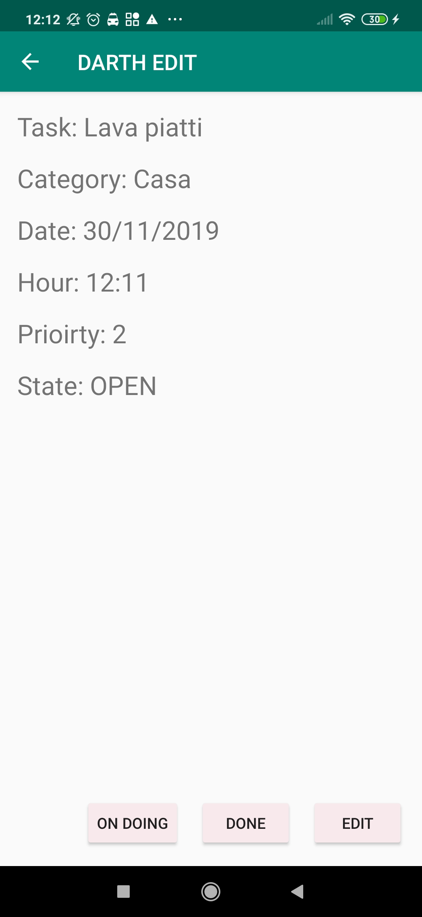
Gestione del task
Una volta cliccato sull’ item rappresentate il task che vogliamo aprire possiamo vedere tutte le informazioni riguardanti esso, da qui sono possibili tre azioni corrispondenti ai tre rispettivi bottoni:
ON DOING: Setta lo stato del task a «On Doing», il task verrà contrassegnato come in svolgimento e resterà visibile all’utente.
DONE: Setta lo stato del task a «Close» il task contrassegnato come close non sarà più visibile nella lista.
EDIT: Nell’edit l’utente ha la possibilità di modificare gli attributi del suo task, soprattutto data e ora di scadenza, il che equivale a rimandare il task.
Facendo un singolo click sul task è possibile vedere tutte le informazioni riguardanti tale task.

Slide 14
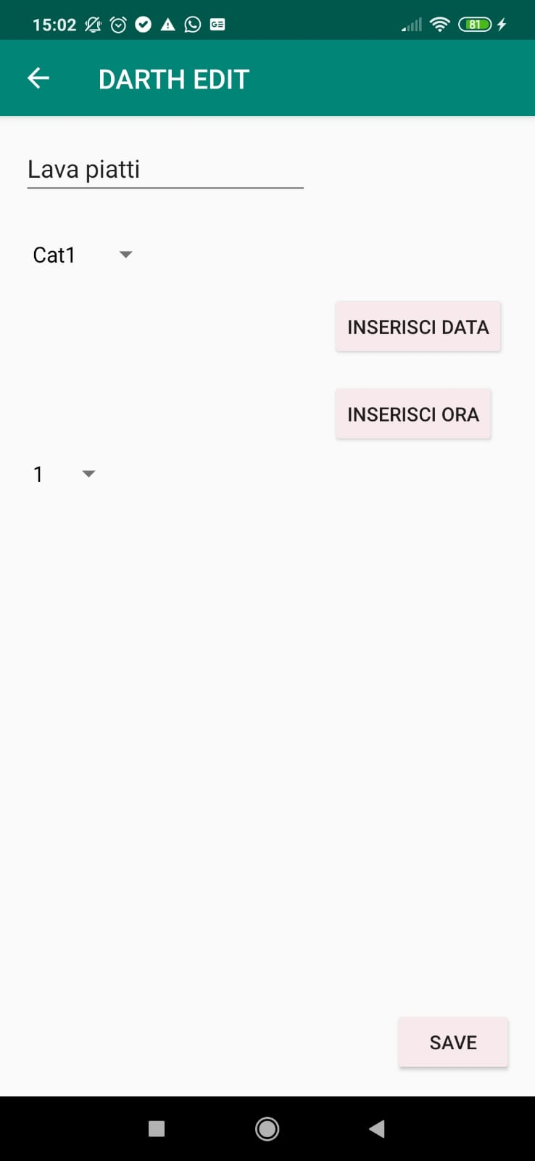
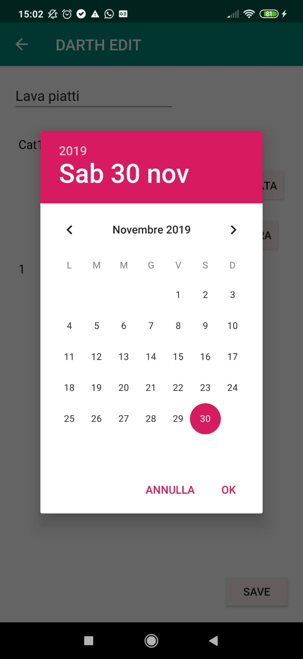
Edit task
Tramite l’edit task è possibile sia la modifica dell task (Nome, Categoria e priorità) che la modifica di data e ora (ovvero il remaind).
Cliccando poi sul bottone «SAVE» le modifiche vengono salvate altrimenti è sufficiente il tasto back.
Schermata dell’edit
Esempio di reinserimento data con data picker dialog

Slide 15
La visione a calendario
L’applicazione mette a disposizione anche una visualizzazione a calendario, la quale equivale quindi a un filtraggio per data reso notevolmente più user friendly grazie appunto alla calndar view messa a disposizione da android studio.
Dal calendario è possibile fare le stesse operazioni di modifica/eliminazione/remind sui task viste nelle slide precedenti

Slide 16
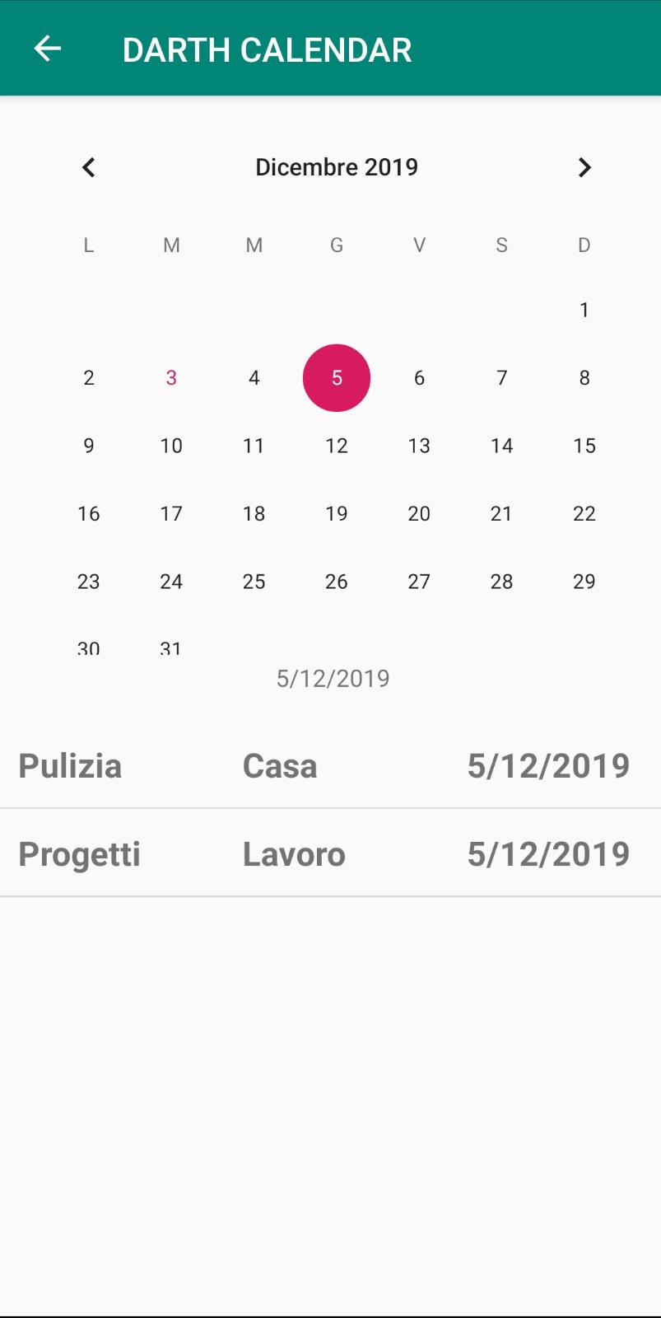
Visione a Calendario
Calendar View
+
ListView
Cliccando su una data quindi l’utente visualizzerà la lista di eventi relativi a quella data, inoltre potrà effettuare le stesse operazioni descritte in precedenza, effettuando lo stesso procedimento.
Cliccando su un task si vedono tutte le sue informazioni più dettagliate e relative possibilità di modifica, remaind e cambio di stato.
Long click sul task per avere la possibilità di eliminarlo.
L’activity è divisa in due parti, nella parte superiore la calendar view fornita da android studio, mentre nella parte inferiore si trova la list view dei nostri task, filtrata per data selezionata.

Slide 17
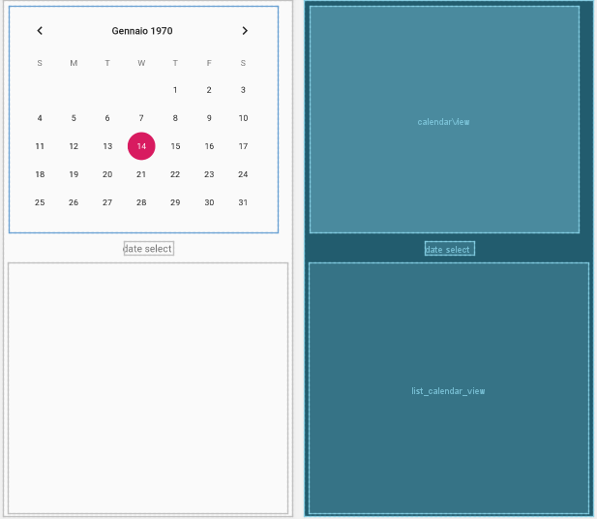
Il design dell’Activity Calendar
Calendar View
Text Vire (data selezionata)
List View (Lista task)

Slide 18
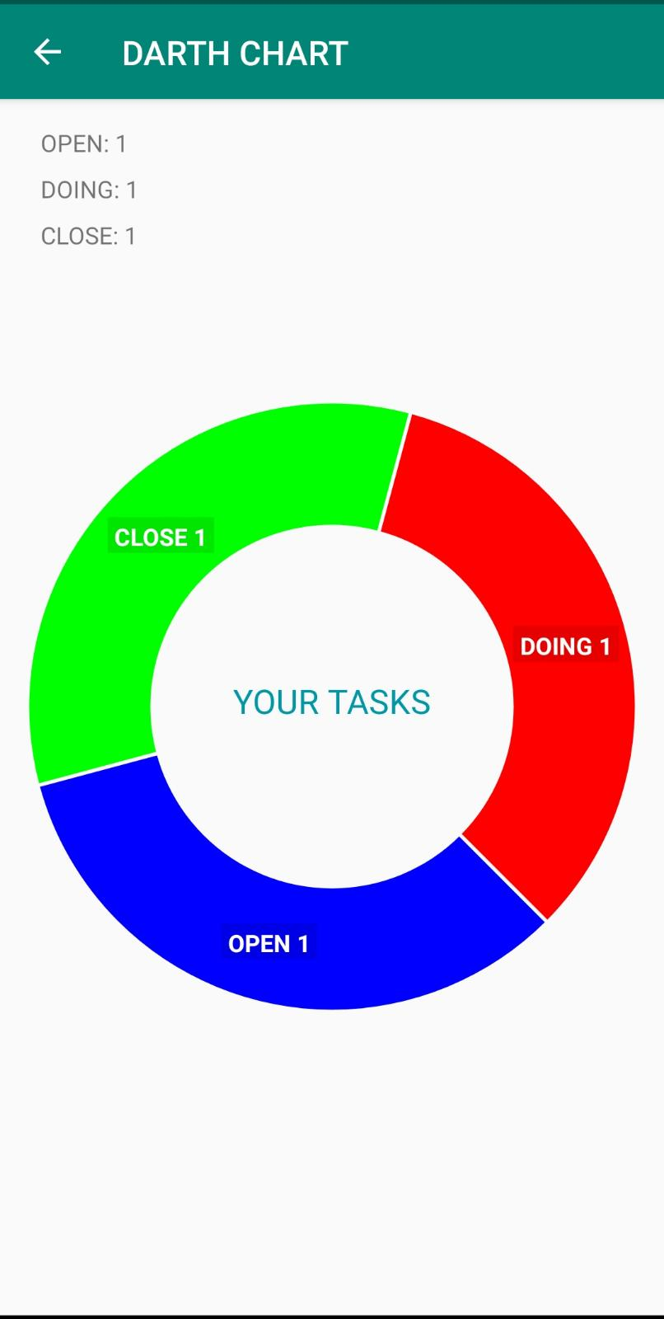
Il grafico
Implementato tramite una libreria esterna, il grafico migliora la leggibilità dell’utente.
Esso mostra numericamente e appunto graficamente il numero di task aperte, in sovlgimento e chiuse.
implementation 'com.github.lecho:hellocharts-library:1.5.8@aar'

Slide 19
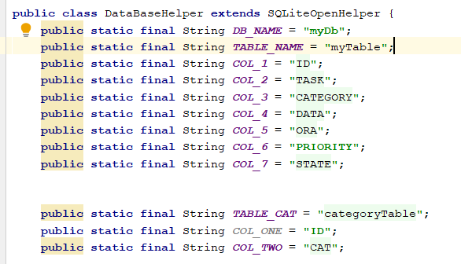
Il database
Di fondamentale importanza per il funzionamento dell’applicazione il database.
Linguaggio utilizzato: SQLite
Per via della natura dell’applicazione e delle funzionalità richieste il database è formato da due tabelle:
Tabella task con tutte le informazione del task
Tabella categorie per tenere appunto traccia delle categorie

Slide 20
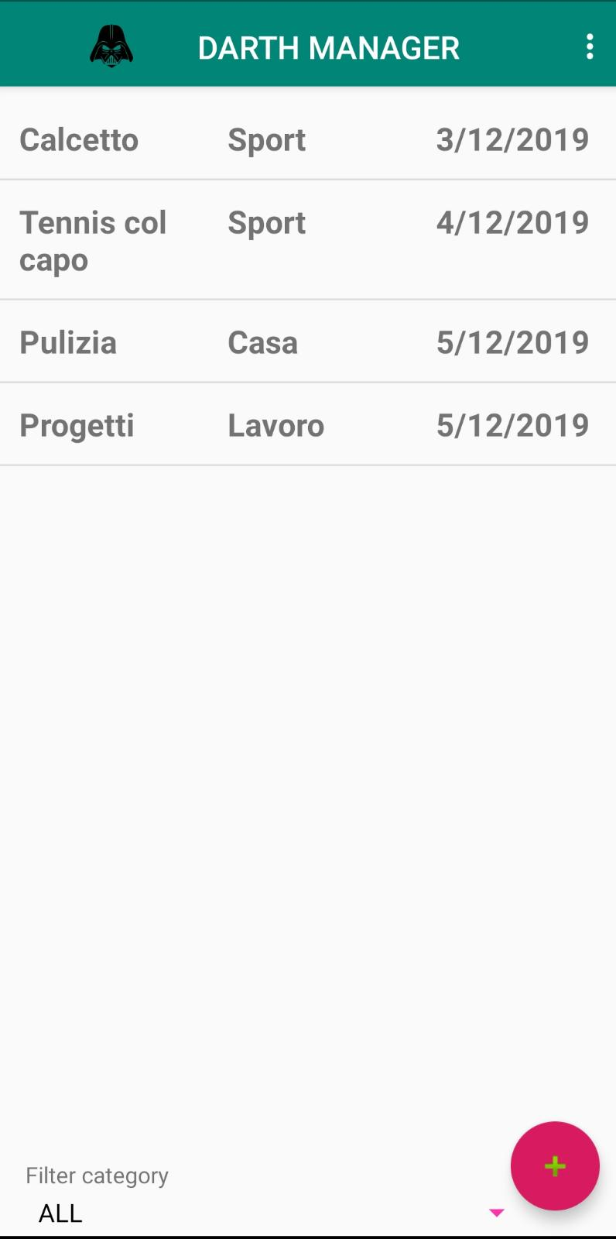
Riassumendo
Filtrare la lista mediante lo spinner.
Aggiungere un task tramite il «fab button».
Eliminare un task dal database tramite long click.
Aprire un task tramite single click (per poi contrassegnarlo/modificarlo).
Main Activity, le operazioni possibili.

Slide 21
Main Activity
Single click item
Long click item
Click fab
Show tasks
Add Task
Insert task
Delete task
Update task
Edit Task
Delete
Show tasks
Long click item
Single click item
Calendar

Slide 22
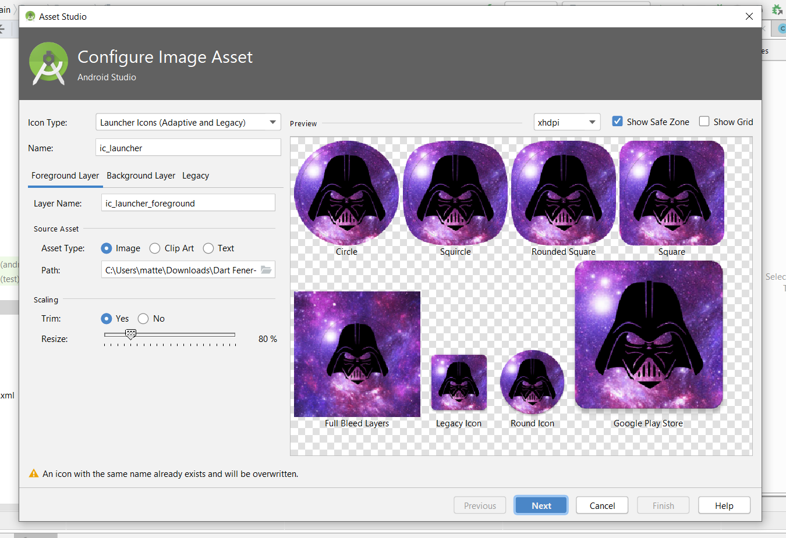
L’icona

Slide 23
Task manager
Matteo tramontano 772520
Informatica per il management

